Slide 1
第十三章 I/O系统（二）
I/O控制方式
苏州大学计算机科学与技术

Slide 2
对I/O设备的控制方式
使用轮询的可编程I/O方式(基本不用)
使用中断的可编程I/O方式(广泛采用)
  可使CPU与I/O设备并行工作
直接存储器访问(DMA)方式
  进一步提高了CPU与I/O设备的并行操作程度
I/O通道控制方式

Slide 3
轮询 Polling
又称“可编程I/O”（Programmed I/O）
流程：
  由CPU定时发出询问，询问设备是否忙，进程进入忙等
  不忙即进行I/O，否则转1
设备的状态
  就绪、忙、出错
轮询法实现容易，但效率偏低
CPU会长期处于忙等待

Slide 4
中断机制
CPU硬件有一根中断请求线IRL
基本中断工作机制
  CPU执行完每条指令后，检测IRL
  如检测到信号，CPU保存当前状态，并跳转到中断处理程序。
  执行中断处理程序
  执行完后，清除中断，返回

Slide 5
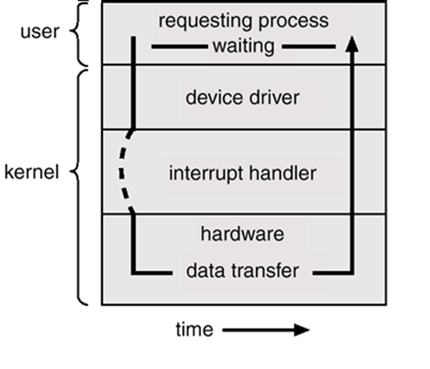
中断驱动I/O方式

Slide 6
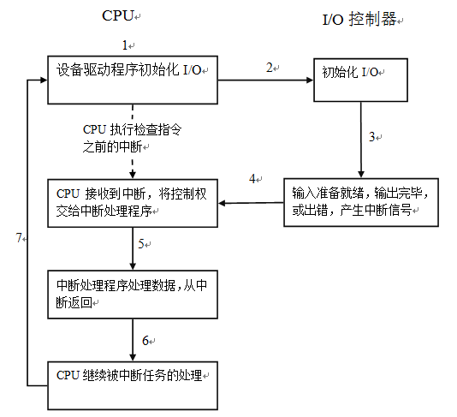
中断驱动的I/O循环周期

Slide 7
中断
中断和陷入
  中断(Interrupt)是指CPU对I/O设备发来的中断信号的一种响应
  陷入(Trap)是指CPU内部事件所引起的中断
中断向量表
  中断向量表存放每个设备的中断处理程序的入口地址，并将每个设备的中断请求作为一个中断号，对应于中断向量表中的一个表项
中断优先级
  系统为每个中断源规定不同的优先级

Slide 8
对多中断源的处理方式
中断源：引起中断的事件
当处理机正在处理一个中断时，又来了一个新的中断请求，有两种处理方式
  屏蔽(禁止)中断
  嵌套中断

Slide 9
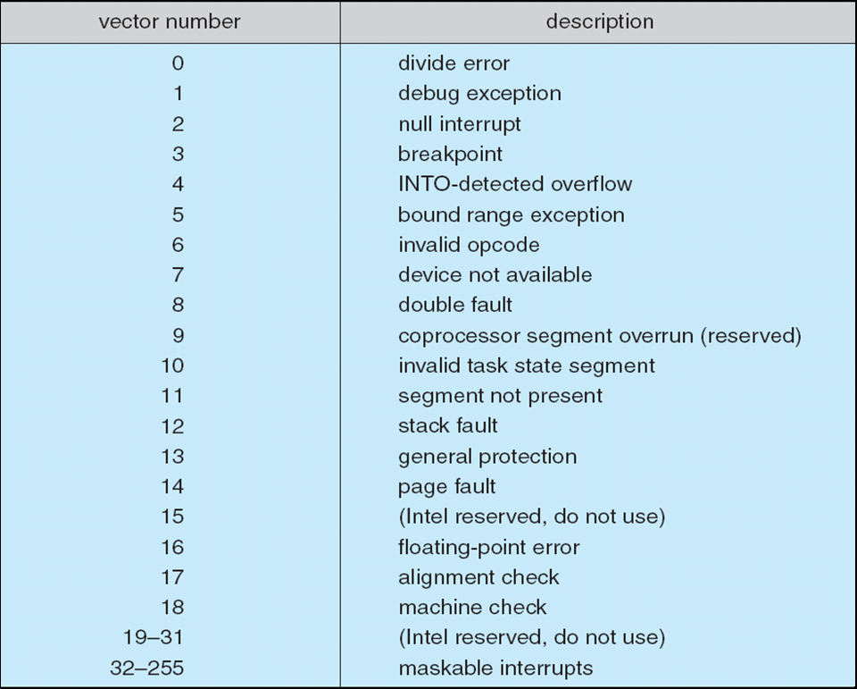
Intel Pentium处理器的事件向量表

Slide 10
中断处理程序
检测是否有未响应的中断信号
保护被中断进程的CPU环境
转入相应的设备处理程序
中断处理
恢复CPU的现场并退出中断

Slide 11
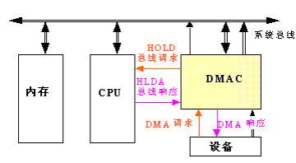
直接内存访问DMA
为了避免用程序控制I/O来传输大量数据，需要DMA控制器
绕过CPU，直接在I/O设备和内存之间传输数据

Slide 12

DMA传输中的步骤

